Slide 1
Zákon o regulaci reklamy
Mgr. Jaroslava Doležalová, vedoucí oddělení dozoru nad reklamou

Slide 2
Legislativní rámec pro reklamu na léčivé přípravky
Zákon o regulaci reklamy Legislativní rámec pro reklamu na léčivé přípravky
Zákon č. 40/1995 Sb., o regulaci reklamy a o změně a doplnění zákona č. 468/1991 Sb., o provozování rozhlasového a televizního vysílání, ve znění pozdějších předpisů
reklama na léčivé přípravky má rozdílná pravidla dle jejího adresáta
§ 5a zákona o regulaci reklamy – reklama na humánní léčivé přípravky zaměřená na širokou veřejnost
Pouze léčivé přípravky volně prodejné (OTC)
§ 5b zákona o regulaci reklamy – reklama na humánní léčivé přípravky zaměřená na odborníky
Rx i OTC léčivé přípravky

Slide 3
Legislativní rámec pro reklamu na léčivé přípravky
Zákon o regulaci reklamy Legislativní rámec pro reklamu na léčivé přípravky
Zákon č. 40/1995 Sb., o regulaci reklamy a o změně a doplnění zákona č. 468/1991 Sb., o provozování rozhlasového a televizního vysílání, ve znění pozdějších předpisů
vysvětlení pojmů
odborník – dle § 2a zákona o regulaci reklamy osoba oprávněná léčivé přípravky předepisovat nebo vydávat
lékař, lékárník, farmaceutický asistent a lékárna
široká veřejnost – ostatní včetně nelékařského zdravotnického personálu

Slide 4
Reklama zaměřená na širokou veřejnost
Zákon o regulaci reklamy Reklama zaměřená na širokou veřejnost
Předmětem reklamy zaměřené na širokou veřejnost nesmí být
humánní léčivé přípravky, jejichž výdej je vázán pouze na lékařský předpis
humánní léčivé přípravky obsahující omamné nebo psychotropní látky
Povolená je pouze reklama na volně prodejné LP (OTC)
Zakazuje se poskytování vzorků humánních léčivých přípravků široké veřejnosti
Reklama zaměřená na širokou veřejnost musí
upozornit, že výrobek je humánním léčivým přípravkem
obsahovat název humánního léčivého přípravku
obsahovat informace nezbytné pro správné použití
obsahovat výzvu k pečlivému pročtení příbalové informace

Slide 5
Reklama zaměřená na odborníky
Zákon o regulaci reklamy Reklama zaměřená na odborníky
Může být šířena pouze prostřednictvím komunikačních prostředků určených převážně pro tyto odborníky
Zákon o regulaci reklamy obsahuje pravidla pro
obsah reklamy
povinnosti obchodních zástupců
poskytování darů a jiného prospěchu odborníkům
rozsahu bezplatně poskytovaného pohoštění a ubytování na akcích pro odborníky
poskytování vzorků humánních léčivých přípravků
připomínkovou reklamu

Slide 6
Za reklamu se nepovažují – možný zdroj informací pro pacienty
Zákon o regulaci reklamy Za reklamu se nepovažují
Informace – návrh UST-27
o dostupnosti LP
o přerušení či ukončení dodávání LP na trh
o znovuobnovení dodávání LP na trh
o stahování šarží LP
korespondence nutná k zodpovězení specifických dotazů na konkrétní humánní léčivý přípravek a případné doprovodné materiály nereklamní povahy

Slide 7
Za reklamu se nepovažují – možný zdroj informací pro pacienty
Zákon o regulaci reklamy Za reklamu se nepovažují
Informace – návrh UST-27
prodejní katalogy a ceníky, pokud neobsahují popis vlastností humánních léčivých přípravků, dále na oznámení, upozornění a poskytnutí informací, týkajících se například změn balení, varování před nežádoucími účinky humánního léčivého přípravku
údaje o lidském zdraví nebo onemocněních, pokud neobsahují žádný odkaz, a to ani nepřímý, na humánní léčivý přípravek
schválené edukační materiály pro zdravotnické pracovníky a pacienty viz https://www.sukl.cz/leciva/edukacni-materialy-k-bezpecnemu-pouzivani-lecivych-pripravku-2
informace o zdraví, existenci určitých onemocnění, a jejich charakteru a motivující širokou veřejnost k diagnostické prevenci či změně životního stylu nebo vyhledání zdravotnického odborníka

Slide 8
Problematika melatoninu
Zákon o regulaci reklamy Problematika melatoninu
Melatonin – léčivý přípravek
melatonin v doporučené denní dávce (DDD) 0,5 mg a vyšší = léčivý přípravek
na trhu v současnosti výrobky s obsahem nižším než 0,5 mg – doplňky stravy
značení na obalu doplňků stravy s obsahem melatoninu předpokládá dělení tablet, aby byla dodržena DDD nižší než 0,5 mg
výrobky s obsahem melatoninu nižším než 0,5 mg jsou doplňky stravy – orgán dozoru je SZPI

Slide 9
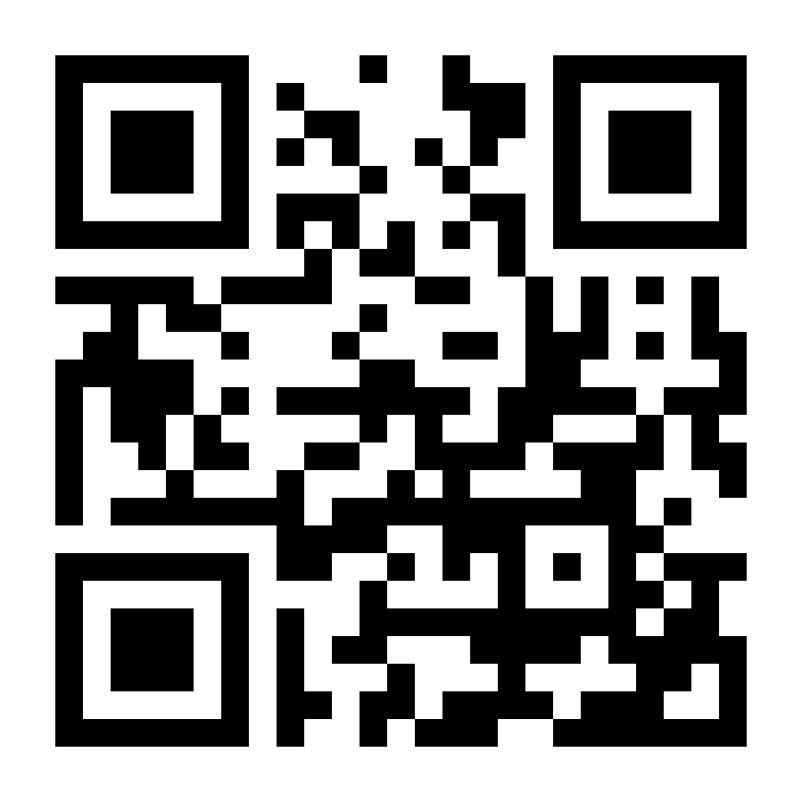
dotazník spokojenosti
Dotazník spokojenosti:
Máte zkušenosti se SÚKL?
Podělte se o ně s námi!
SÚKL se jako každá organizace snaží zlepšovat a rozvíjet poskytované služby.
Budeme proto rádi, když nám dáte zpětnou vazbu vyplněním následujícího dotazníku.
Předem děkujeme za spolupráci a za čas věnovaný odpovědím.

Slide 10
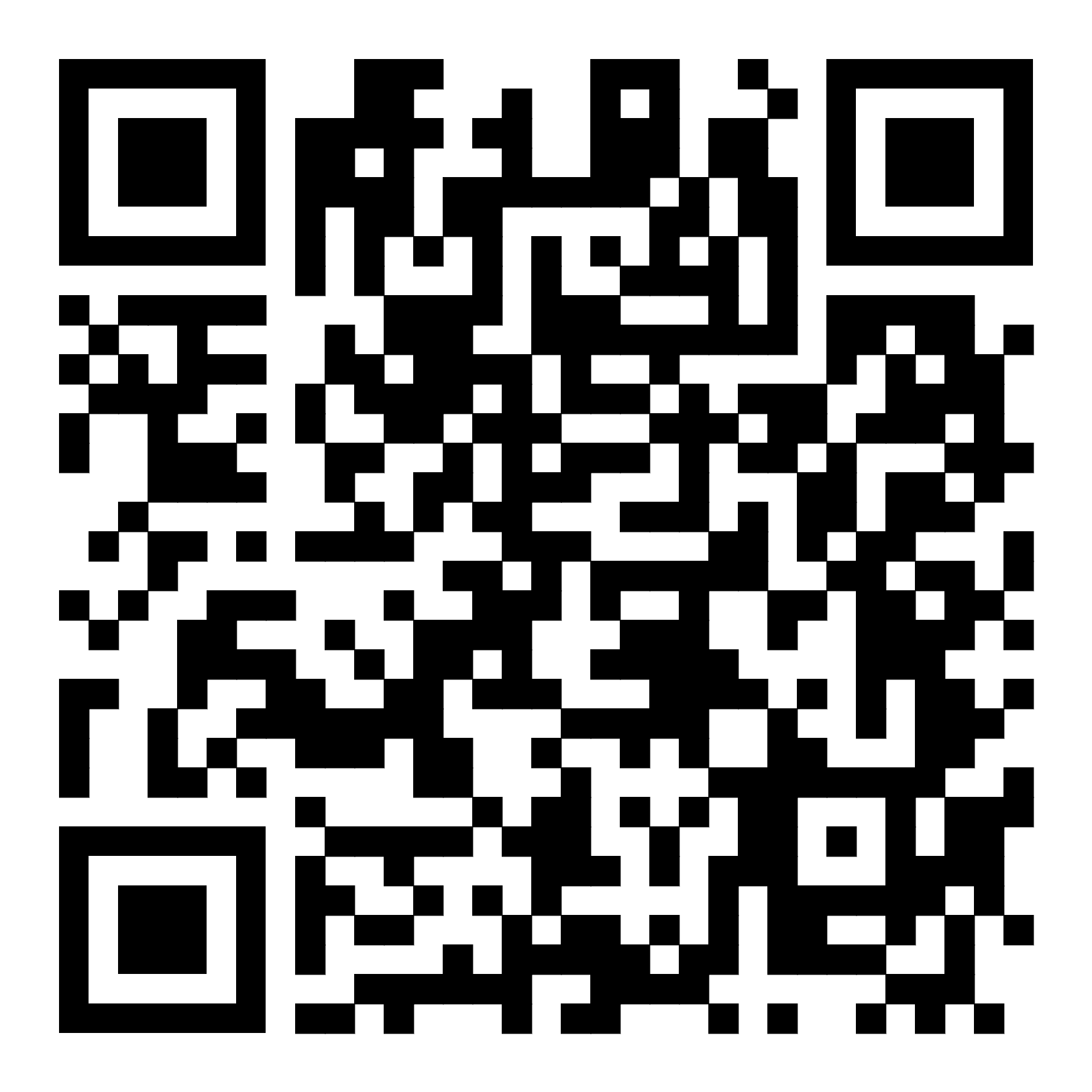
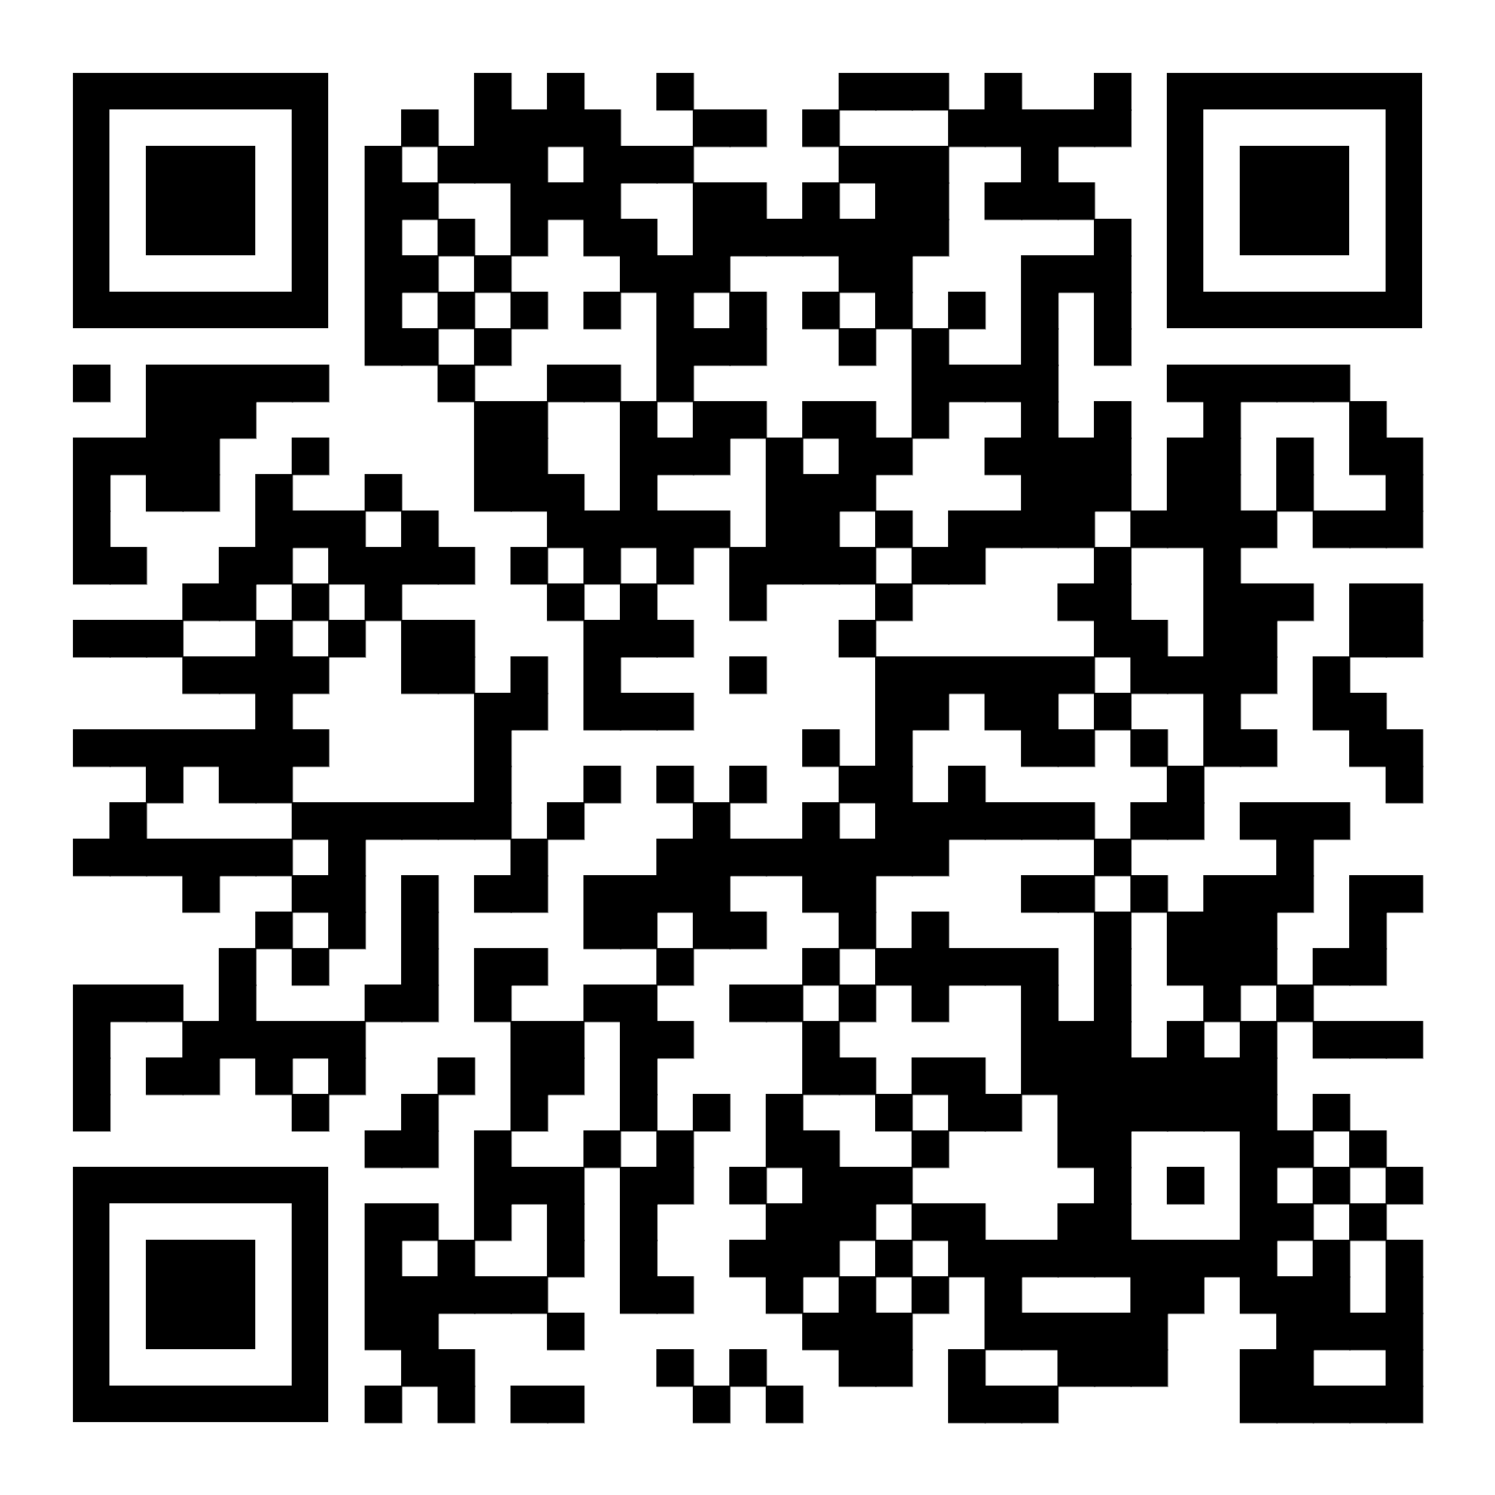
Už máte naši aplikaci eRecept?
Aplikace navíc nabízí i benefity pro pacienty, např. možnost přístupu ke všem údajům o své elektronické preskripci, včetně lékového záznamu a nastavení souhlasů k němu.
Upozorňujeme, že při aktivaci aplikace budete vyzvání k ověření vaší identity prostřednictvím identity občana.
Aplikace ke stažení:

